Slide 1
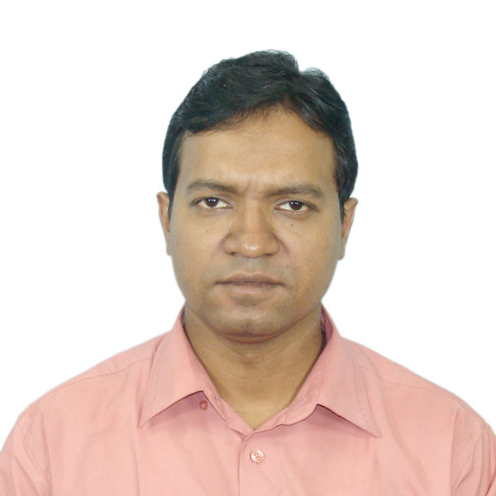
শিক্ষক পরিচিতি
কামাল আহমেদ
এম.এ ; বি.এড
সিনিয়র সহকারী শিক্ষক (কম্পিউটার শিক্ষা)
নিয়াজ মুহম্মদ উচ্চ বিদ্যালয়,
ব্রাহ্মণবাড়িয়া
মোবাইল : ০১৭৬৬-১১১২২২
E-mail: kamalw3563@yahoo.com

Slide 2
কম্পিউটার শিক্ষা
দশম শ্রেণি

Slide 3
শিখন ফল
এই পাঠ শেষে শিক্ষার্থীরা
১.ইন্টারনেটের সংঙ্গা জানতে পারবে।
২.ইন্টারনেট সংযোগ দিতে হলে কিকি ডিভাইসের প্রয়োজন হয় তা বলতে পারবে।
৩.ইন্টারনেট ব্রাউজিং কিভাবে করতে হয় বলতে পারেব।

Slide 4
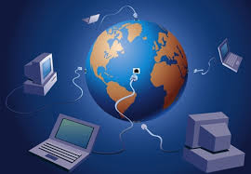
ইন্টারনেট

Slide 5
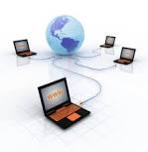
ইন্টারনেশনাল নেটওয়ার্কের সংক্ষিপ্ত রূপ হল ইন্টারনেট। ইন্টারনেট তথ্যের সাগর। যাবতীয় তথ্য ইন্টারনেট হতে খুব সহজেই পাওয়া যায়। ইন্টারনেটকে তথ্য ভান্ডারও বলা হয়।

Slide 6
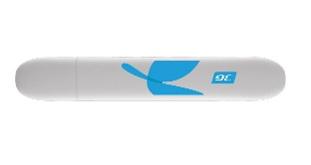
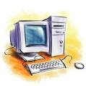
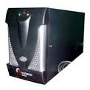
ইন্টারনেট সংযোগ দিতে যে সব ডিভাইসের প্রয়োজন তা নিম্নে দেওয়া হল
মডেম
কম্পিউটার
সফটওয়্যার
আইপিএস
টেলিফোন লাইন

Slide 7
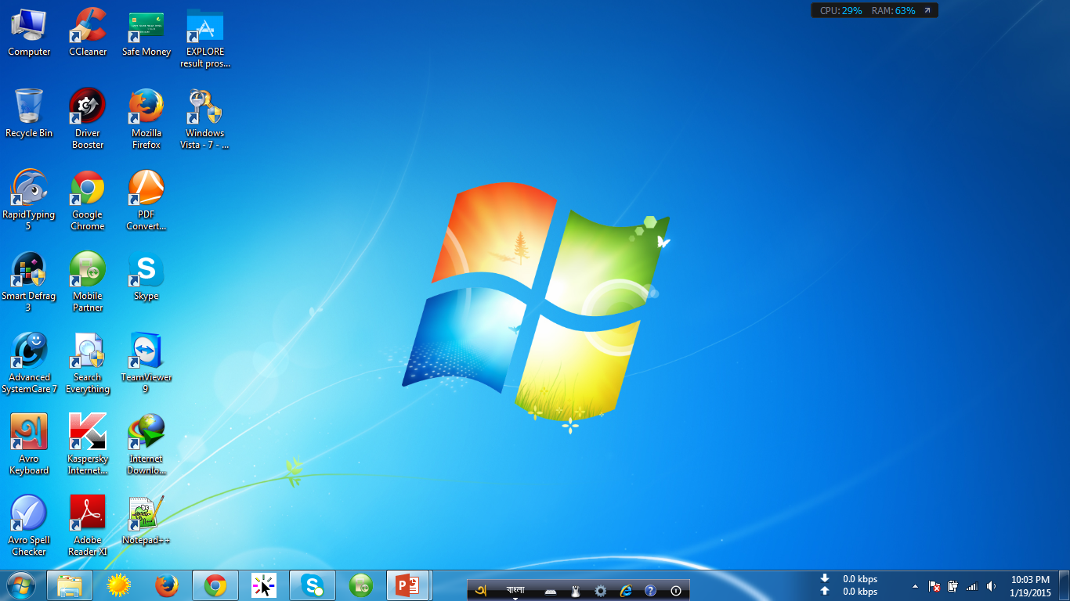

Slide 8
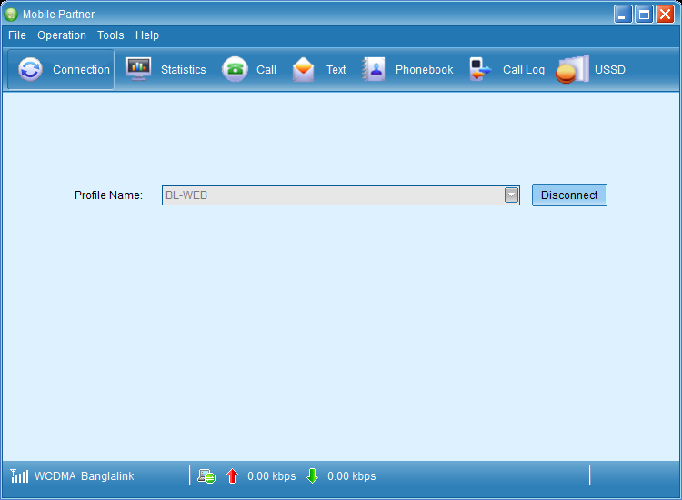

Slide 9
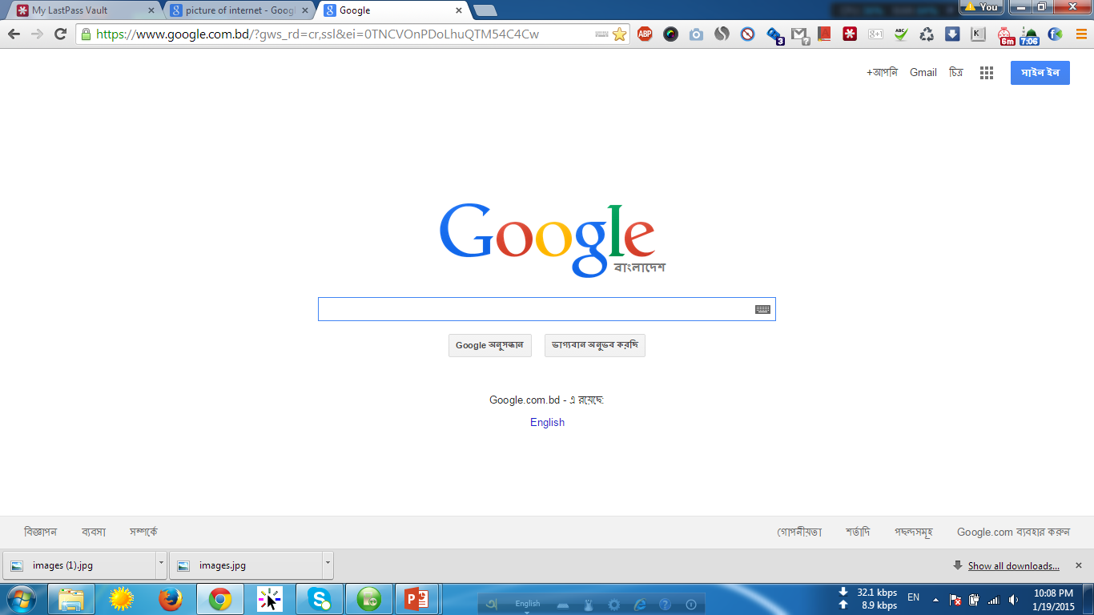

Slide 10
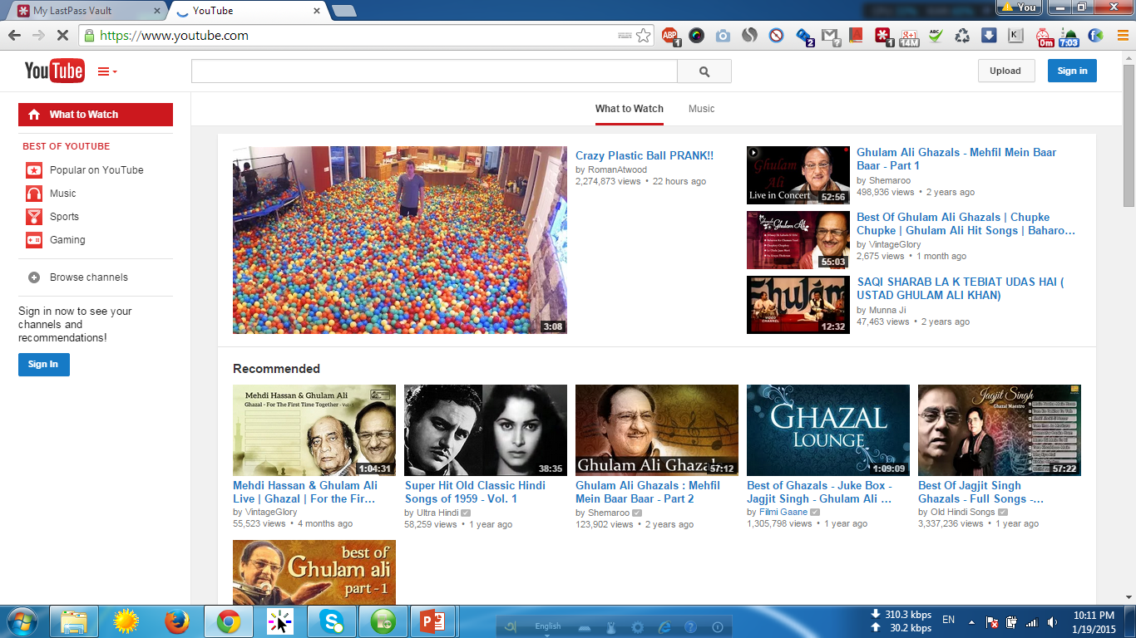

Slide 11
দলীয় কাজ
ইন্টারনেট ব্রাউজিং করা যায় কিভাবে?
⋅

Slide 12
মূল্যায়ন
1.ইন্টারনেট কী?
2.ইন্টারনেট সংযোগ নিতে কি কি ডিভাইসের প্রয়োজন হয়?

Slide 13
বাড়ীর কাজ
ইন্টারনেট ব্যবহার করি আমরা কি সুবিধা পেতে পারি।

Slide 14
দদদ
ধন্যবাদ

